Slide 1
PARADIGMAS DE LINGUAGENS DE PROGRAMAÇÃO
Prof. Adriana Bueno da Silva
adriana.bueno@ulbra.br

Slide 2
SUMÁRIO
Paradigma
Linguagem de programação
Sintaxe e semântica
Processo de desenvolvimento de programas
Modelos de linguagens
Evolução
Prof. Adriana Bueno da Silva

Slide 3
Paradigma
Literalmente modelo, é a representação de um padrão a ser seguido.
É um pressuposto filosófico, matriz, ou seja, uma teoria, um conhecimento que origina o estudo de um campo científico;
Uma realização científica com métodos e valores que são concebidos como modelo; Uma referência inicial como base de modelo para estudos e pesquisas.
Fonte: Wikipédia
Prof. Adriana Bueno da Silva

Slide 4
LINGUAGEM DE PROGRAMAÇÃO
É um método padronizado para expressar instruções para um computador.
É um conjunto de regras sintáticas e semânticas usadas para definir um programa de computador.
Permite que um programador especifique precisamente sobre quais dados um computador vai atuar, como estes dados serão armazenados ou transmitidos e quais ações devem ser tomadas sob várias circunstâncias.

Slide 5
LINGUAGEM DE PROGRAMAÇÃO
O conjunto de palavras (tokens), compostos de acordo com essas regras, constituem o código fonte de um software.
Esse código fonte é depois traduzido para código de máquina, que é executado pelo processador.

Slide 6
LINGUAGEM DE PROGRAMAÇÃO
Uma das principais metas das linguagens de programação é:
  permitir que programadores tenham uma maior produtividade, permitindo expressar suas intenções mais facilmente do que quando comparado com a linguagem que um computador entende nativamente (código de máquina).

Slide 7
LINGUAGEM DE PROGRAMAÇÃO
São projetadas para adotar uma sintaxe de nível mais alto, que pode ser mais facilmente entendida por programadores humanos.
São ferramentas importantes para que programadores e engenheiros de software possam escrever programas mais organizados e com maior rapidez.

Slide 8
CONCEITOS DE LINGUAGENS DE PROGRAMAÇÃO
Valores e Tipos
Variáveis e Comandos
Associações e Escopo
Abstração
Encapsulamento
Sequenciadores
Concorrência
As formas como os diversos conceitos de LP’s são agrupados combinado a estilos de
programação caracterizam o
que chamamos de paradigmas
de linguagens de programação.
Prof. Adriana Bueno da Silva

Slide 9
Sintaxe e Semântica
A sintaxe de uma LP diz respeito à forma dos programas
  Como seus elementos (expressões, comandos, etc) são organizados para formar um programa
A semântica de uma LP diz respeito ao significado dos programas (lógica)
  Como seus elementos se comportam quando são executados nos computadores.
Prof. Adriana Bueno da Silva

Slide 10
Sintaxe e Semântica
A sintaxe da LP influencia como os programas são escritos pelos programadores, lidos por outros e analisada pelo Computador
Compiladores corrigem a sintaxe
A semântica da LP determina como os programas são compostos pelos programadores, entendidos por outros e interpretados pelo computador
Desentendimentos semânticos podem nos levar a produzir o programa errado ou com comportamentos indesejados e imprevisíveis.
Prof. Adriana Bueno da Silva

Slide 11
Processo de Desenvolvimento de Programas - Fases
1. Análise
Esta fase se encarrega de verificar o que deve ser feito para solucionar o problema proposto. Propõe soluções possíveis para o problema, obtendo um plano lógico. Esse plano lógico descreve em uma linguagem simbólica/escrita o que deve ser feito para resolver o problema.
2. Projeto
Desenvolve os módulos - algoritmos - necessários para executar o plano lógico.
3. Implementação
Codificação em uma determinada linguagem de computador dos algoritmos obtidos.
4. Teste
Esta fase se encarrega de verificar se o programa desenvolvido esta correto. Antes de efetivamente testar, você deve escrever um plano de testes para posteriormente verificar se o programa trabalha conforme o esperado.
5. Manutenção
Quando o programa foi desenvolvido e está em fase de utilização pode ocorrer a necessidade de alguma alteração, inclusão de novas funções, ou até mesmo correção de um erro não encontrado na fase de testes. Um programa desenvolvido com qualidade e comentado pode, a priori, ser modificado por qualquer pessoa com conhecimento técnico da linguagem e do assunto abordado pelo programa.
Prof. Adriana Bueno da Silva

Slide 12
Processo de Desenvolvimento de Software
Requer uma Abordagem Sistemática e Sequencial para o desenvolvimento do software, que se inicia no nível do Sistema (problema a ser solucionado) e avança ao longo das fases de Análise, Projeto, Implementação, Teste e Manutenção.
Prof. Adriana Bueno da Silva

Slide 13
Processo de Desenvolvimento de Programas
Algoritmo é o Conceito central da Programação e da Ciência da Computação. “Programar é basicamente construir Algoritmos”
O propósito de um programa é instruir ao computador quais tarefas ele deve realizar.
Na construção de programas devemos ter sempre alguns objetivos em mente:
    1. Eficiência de Execução: Seu programa executa em um tempo razoável ?
    2. Eficiência no Desenvolvimento: Você pode escrever, testar e completar o programa em uma quantidade razoável de tempo ?
    3. Manutenção: Depois que o programa foi escrito e está operacional, você pode ou algum outro programador pode facilmente modificá-lo se necessário ?
    4. Reutilização: Posso escrever novos programas reutilizando códigos desenvolvidos em programas anteriores ?
Prof. Adriana Bueno da Silva

Slide 14
MODELOS DE LINGUAGENS – COMPILAÇÃO E INTERPRETAÇÃO
Compilação:
Se o método utilizado traduz todo o texto do programa (código), para só depois executar, então diz-se que o programa foi compilado e que o mecanismo utilizado para a tradução é um compilador.
A versão compilada do programa tipicamente é armazenada, de forma que o programa pode ser executado um número indefinido de vezes sem que seja necessária nova compilação, o que compensa o tempo gasto na compilação. Isso acontece com linguagens como Pascal e C.
Prof. Adriana Bueno da Silva

Slide 15
MODELOS DE LINGUAGENS – COMPILAÇÃO E INTERPRETAÇÃO
Interpretação:
Se o texto do programa é traduzido à medida em que vai sendo executado, como em Javascript, Python ou Perl, num processo de tradução de trechos seguidos de sua execução imediata, então diz-se que o programa foi interpretado.
Programas interpretados são geralmente mais lentos do que os compilados, mas são também geralmente mais flexíveis, já que podem interagir com o ambiente mais facilmente.
Prof. Adriana Bueno da Silva

Slide 16
Paradigmas
Imperativo
  Procedural (estruturado) – Pascal, FORTRAN, COBOL, C, ADA
  Orientado a Objetos (Smalltalk, objectPascal, C++, Java)
• Declarativo
  Funcional – LISP, ML
  Lógico – Prolog
• Concorrente
  Paralelo – n processadores+1 memória (ADA, concurrent Pascal);
  Distribuído - n processadores+m memórias (Java);
Prof. Adriana Bueno da Silva

Slide 17
LINGUAGENS QUANTO AO GRAU DE ABSTRAÇÃO
Linguagem de programação de baixo nível, composta de símbolos muito simples, num meio caminho entre a compreensão humana e a execução direta pela máquina, como Assembly.
Linguagem de programação de alto nível, composta de símbolos mais complexos, inteligível pelo ser humano e não-executável diretamente pela máquina, no nível da especificação de algoritmos, como Pascal, Fortran e SQL
Prof. Adriana Bueno da Silva

Slide 18
EVOLUÇÃO
1ª GERAÇÃO - programação física, linguagens de máquina 0010 0010 0001 0011 1000 0100 0010 0001 0001 0010 0101 0100 1000
2ª GERAÇÃO - Linguagens de baixo nível (Assembly, Autocoder)
    CLA C
    ADD D
    STO Y
    CLA A
    ADD B
    DIV Y
    STO X
Prof. Adriana Bueno da Silva

Slide 19
EVOLUÇÃO
3ª GERAÇÃO - Linguagens de alto nível
  FORTRAN, Algol
  COBOL, CLIPPER
  PL/I, ADA
  Pascal, Modula 2, C, C++, Java
  SIMULA, LISP, SNOBOL, PROLOG, APL, RPG
Prof. Adriana Bueno da Silva

Slide 20
EVOLUÇÃO
4ª GERAÇÃO - linguagens que geram programas em outras linguagens (Java, C++), linguagens de consulta (SQL).
  A principal diferença entre as linguagens de terceira e quarta geração, é que estas primeiras são linguagens procedurais que descrevem como fazer algo, enquanto a de 4ª geração descreve o que você quer que seja feito.
  Uma linguagem que se popularizou foi a linguagem SQL (Structured Query Language), que se tornou um padrão para manipulação e consulta de bancos de dados, sendo hoje em dia muito usada em conjunto com as linguagens de terceira geração.
Prof. Adriana Bueno da Silva

Slide 21
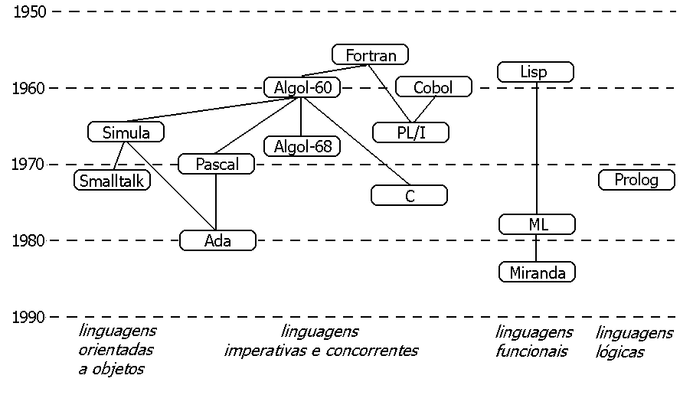
EVOLUÇÃO
Prof. Adriana Bueno da Silva

Slide 22
Atividade de aula
Faça uma pesquisa, utilizando os recursos disponíveis, e identifique e explique propriedades desejáveis nas linguagens de programação.
Considerando a figura apresentada no slide 20 sobre a evolução das linguagens de programação, explique textualmente esta evolução.
Prof. Adriana Bueno da Silva

Slide 23
Atividade de Aula
Qual a diferença entre compilador e interpretador?
Como se classificam as linguagens quanto ao grau de abstração? Explique.
Observações:
  Utilize a forma dissertativa ;
  Pode ser realizado em grupos;
  Deve ser entregue no Moodle;
  A bibliografia utilizada para as questões 1 e 2 deve estar especificada em cada uma destas questões;
  Toda a atividade de aula conta para a avaliação.
Prof. Adriana Bueno da Silva

